Slide 1
BLE를 이용한 무인 택배함
Ver. 003
2022.04.14
이다은

Slide 2
Contents
Introduction
View
Features
DB

Slide 3
Introduction
목적
스마트폰을 이용해 무인 택배함에 설치된 iBeacon의 RSSI값을 이용해 택배함을 특정하고 해당 택배함의 잠금을 관리하는 앱 개발
대표 기능
택배 보관
택배를 택배함에 넣고 택배의 수령인의 정보를 입력하고 스마트폰을 택배함 가까이에 가져가면 해당 택배함이 잠김
택배 수령
앱을 실행시킨 스마트폰을 택배함 가까이에 가져가면 택배함이 열림

Slide 4
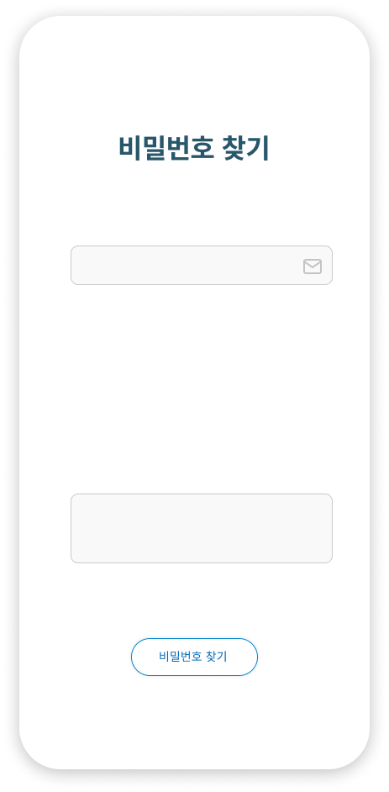
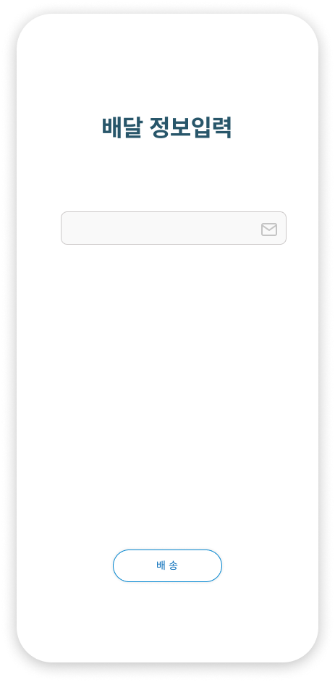
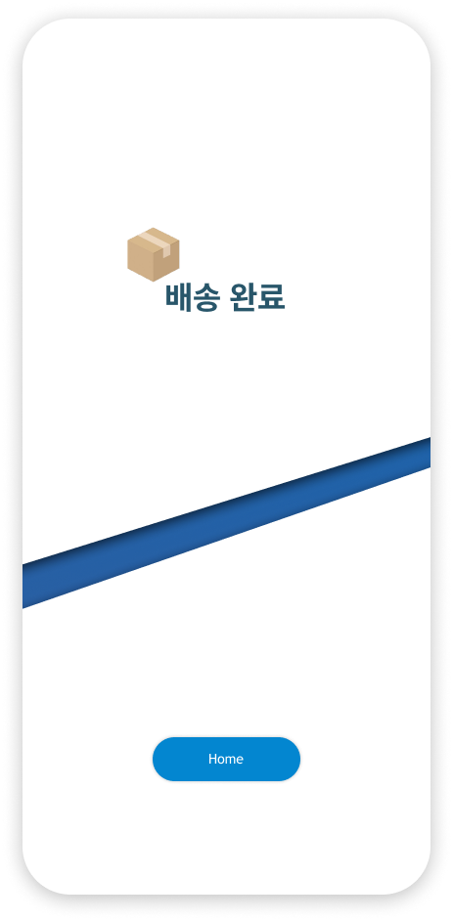
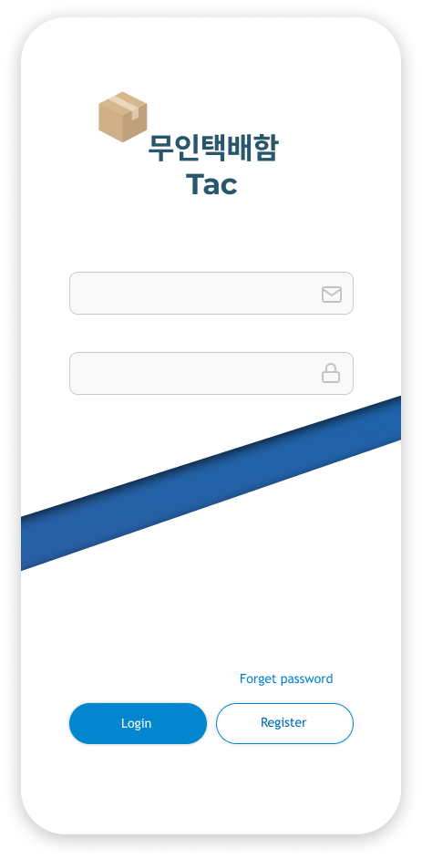
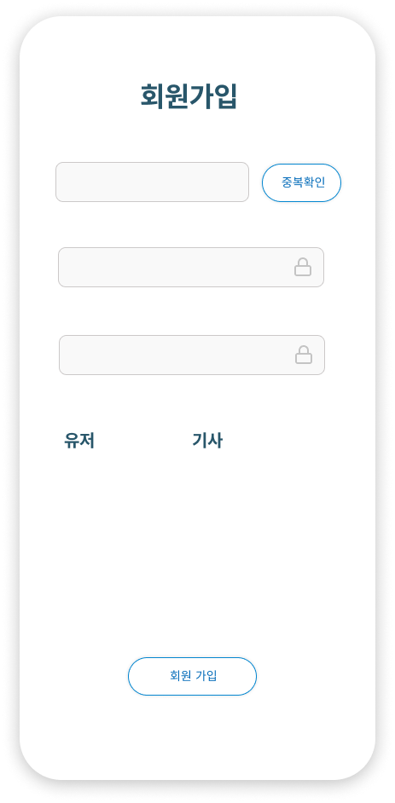
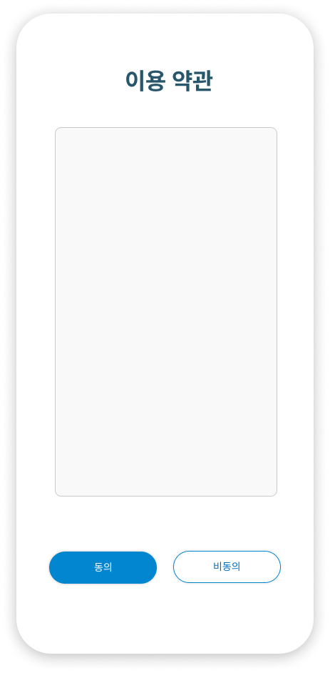
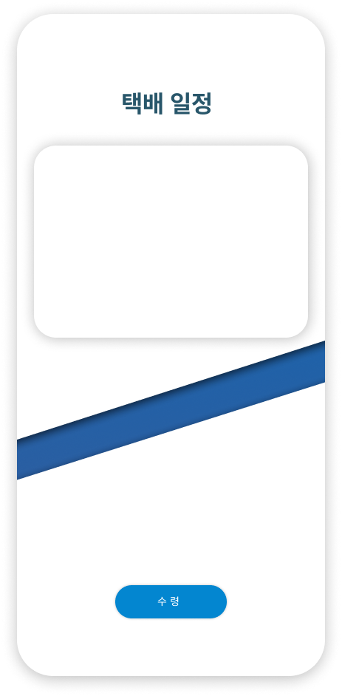
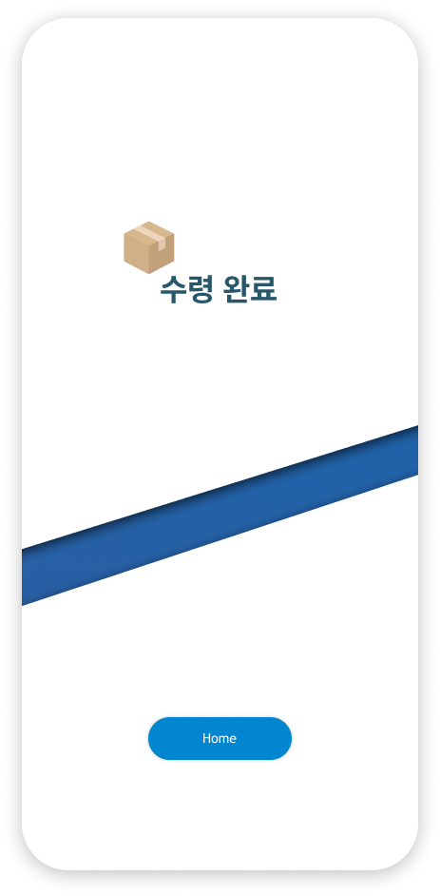
View

Slide 5
Features
Home
로그인
전화번호와 비밀번호를 입력
로그인 버튼을 누르면 ‘택배기사_홈’ 또는 ‘수령인_홈’ 페 이지로 이동한다.
회원가입
버튼을 누르면 ‘회원가입’ 페이지로 이동한다.
비밀번호 찾기
버튼을 누르면 ‘비밀번호 찾기’로 이동한다.

Slide 6
Features
로그아웃
택배기사_홈
수령인 정보 입력
전화번호
택배를 비어있는 택배함에 넣는다.
수령인의 전화번호를 입력하고, 스마트폰을 택배함 가까이에 가져간 상태에서 ‘배달 완료’ 버튼을 누른다.
배달완료버튼 = 스캔시작>전화번호>서버
서버에 전송된 데이터가 문제 없다면 ‘배달 완료’ 페이지로 이동한다.
데이터에 문제가 있을 경우 해당 문제에 대한 에러 메시지를 띄운다.
Toast 이용

Slide 7
Features
택배기사_배달 완료
홈
해당 페이지에서 ‘택배기사_홈’으로 이동한다.

Slide 8
Features
로그아웃
수령인_홈
택배일정
자신이 수령할 택배함의 위치 및 이용 가능한 시간이 화면에 나타난다.
[택배함 번호][시간]
택배일정 중 수령할 품목 확인버튼
수령
(수령시 Rssi값 서버 전송 db삭제)
수령할 택배가 보관된 택배함 앞에서 수령 버튼을 누른다.
해당 택배의 수령인이 맞다면 택배함이 열리고 ‘수령 완료’ 페이지로 이동한다.

Slide 9
Features
수령인_수령완료
홈
버튼을 누르면 ‘수령인_홈’으로 이동한다.

Slide 10
Features
회원가입_약관
약관
해당 앱에 대한 간략한 소개, 수집할 데이터 및 유의사항이 나타난다.
약관 동의
‘동의’버튼을 누르면 ‘회원가입_정보입력’페이지로 이동한다.
약관 비동의
‘비동의’버튼을 누르면 ‘Home’화면으로 이동한다.

Slide 11
Features
회원가입_정보입력
회원가입
버튼을 누르면 전화번호, 비밀번호, 비밀번호 확인, 회원 종류를 입력받아 서버로 이동한다.
전화번호-중복확인
전화번호를 입력하고 중복 여부를 확인한다.
중복인 경우 회원가입 불가
회원 종류
회원 종류는 한가지만 선택할 수 있다.
[택배기사, 수령인] = [1,2]
입력된 정보에 문제가 있을 경우 해당 오류 메시지를 Toast로 창에 띄운다.
‘비밀번호’와 ‘비밀번호 확인’ 칸에 입력된 정보가 다른 경우
입력 칸이 공란인 경우
회원가입이 완료되면 해당 회원정보의 홈으로 이동한다.

Slide 12
Features
비밀번호 찾기
회원가입시 작성한 전화번호를 입력한다.
‘비밀번호 찾기’버튼을 누른다.
해당 화면에 비밀번호가 나온다.
‘Home’버튼을 누르면 ‘Home’페이지로 이동한다.

Slide 13
DB
User
택배함
전화번호 | 비밀번호 | 사용자 구분
010111111 | 1111 | 택배기사
010111112 | 1111 | 수령인
택배함 번호 | 택배기사_전화번호 | 수령인_전화번호 | 택배 넣은 시간
2 | 010111111 | 0101111112 | 2022-04-01 18:01:00

